Slide 1
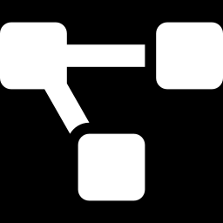
MÓDULO 7 · ÓPTICA GEOMÉTRICA E FÍSICA · AULA 104
Construção de Imagens
Em lentes delgado-esféricas
Construção de Imagens em Lentes Delgado-Esféricas

Slide 2
Para começar
O método dos raios notáveis usado nos espelhos também funciona para lentes?
POSSOR · Óptica Geométrica e Física · Aula 104
2

Slide 3
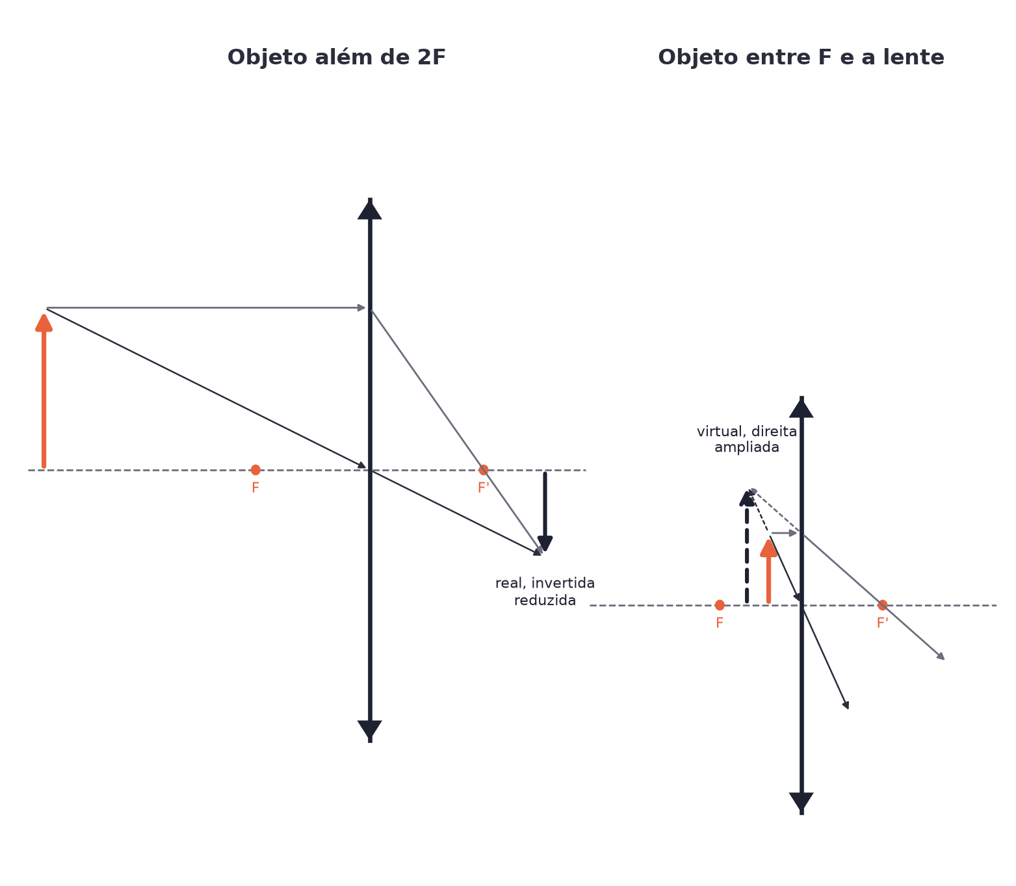
O conceito central
Mesma lógica dos espelhos, adaptada: raio pelo centro óptico não desvia; raio paralelo ao eixo refrata pelo foco F'.
POSSOR · Óptica Geométrica e Física · Aula 104
3

Slide 4
Como funciona
Na lente convergente, dois casos clássicos:
• Objeto além de 2F: imagem real, invertida, reduzida
• Objeto entre F e a lente: imagem virtual, direita, ampliada
POSSOR · Óptica Geométrica e Física · Aula 104
4

Slide 5

Cuidado com essa armadilha
O raio que passa pelo centro óptico da lente NUNCA desvia — é diferente do raio pelo centro de curvatura do espelho.
POSSOR · Óptica Geométrica e Física · Aula 104
5

Slide 6
Exemplo resolvido
Objeto colocado além de 2F numa lente convergente.
Raio pelo centro óptico: sem desvio
Raio paralelo ao eixo: refrata por F'
Imagem real, invertida, reduzida
POSSOR · Óptica Geométrica e Física · Aula 104
6

Slide 7
Roteiro de hoje
1
Pergunta inicial
2
Raios notáveis da lente
3
Convergente × divergente
4
Exercícios
POSSOR · Óptica Geométrica e Física · Aula 104
7

Slide 8

Hora dos Exercícios — Fixação
QUESTÃO 1
Cite os três raios notáveis usados na construção de imagens em lentes delgadas.
💡 Dica
O raio pelo centro óptico é o mais fácil de usar — nunca desvia, sempre reto.
POSSOR · Óptica Geométrica e Física · Aula 104
8

Slide 9
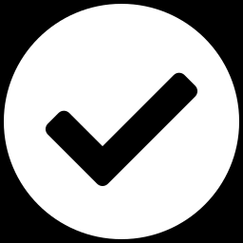
Gabarito e Encerramento
Resposta
1) Raio paralelo ao eixo principal refrata passando pelo foco imagem F'. 2) Raio que passa pelo centro óptico da lente não sofre desvio. 3) Raio que passa pelo foco objeto F emerge paralelo ao eixo principal.
Resumo da Aula
Lente divergente: sempre virtual, direita e reduzida, qualquer posição do objeto.
• A lógica é a mesma dos espelhos — só troca reflexão por refração.
Próxima aula: Equação dos Fabricantes de Lentes (Equação de Gauss para lentes).
POSSOR · Óptica Geométrica e Física · Aula 104
9

